Slide 1
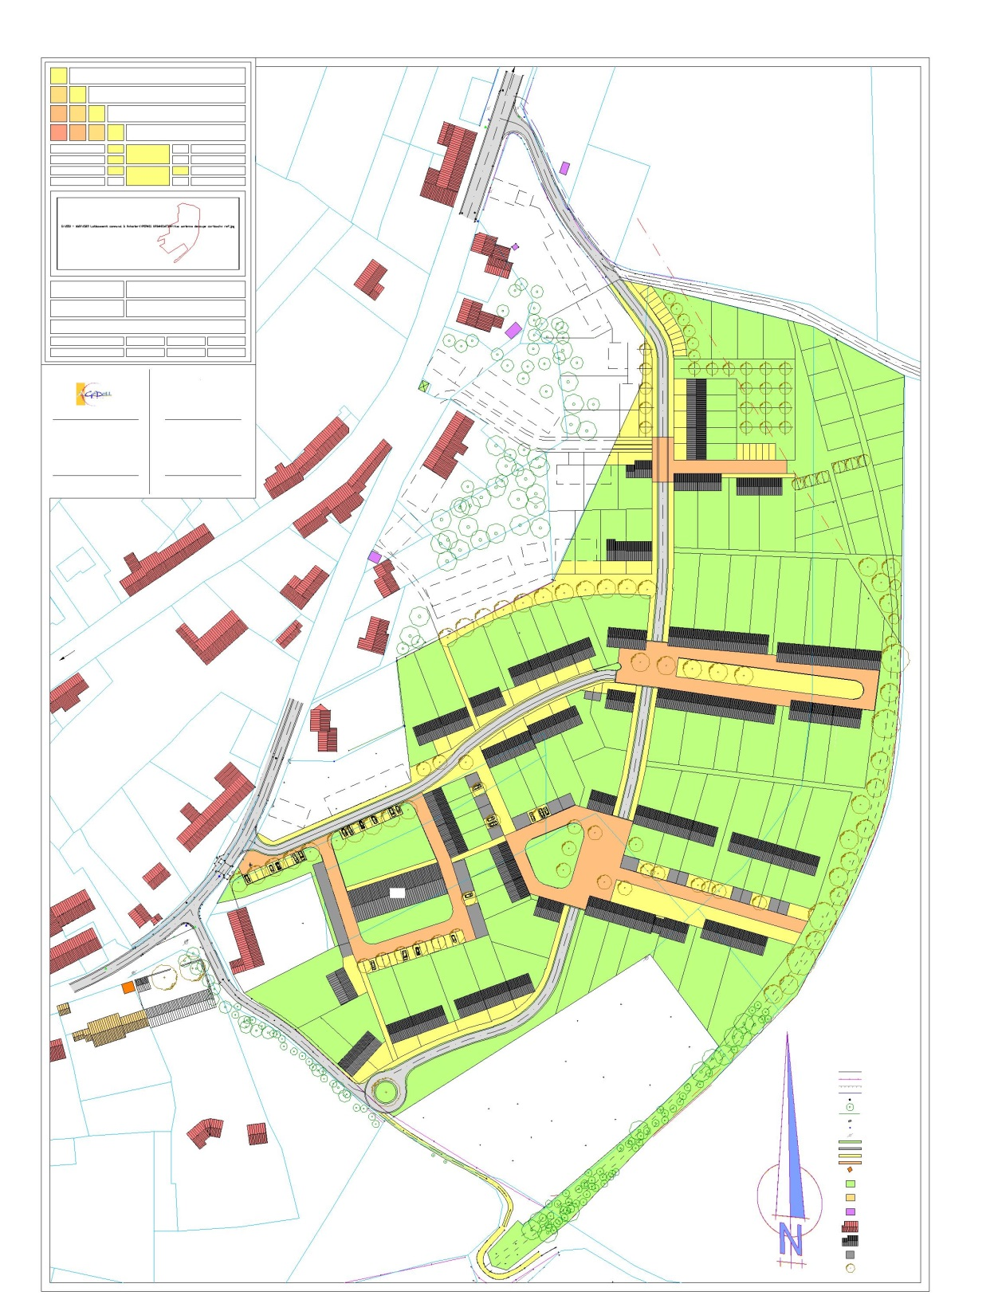

Slide 2
Limite d’étude
1- “Maisons à énergie positive”
Concerne 2 lots (2x240m²)
2- “Logements sociaux”
Concerne 5 lots (5x120m²)
3- “Habitat mixte ” (1.300m²)
Concerne
1 logement tremplin (250m²)
3 Petits logements PMR (3x150m²)
1 Petite enfance 12p. (75 m²)
2 Commerces de prox. (2x100m²)
… (375m²)
4- “Espace public ” (4.500m²)
Voirie (1.500m²)
Stationnements (500m²)
Piétonnier (1.000m²)
Espace de convivialité (1.500m²)

